Slide 1


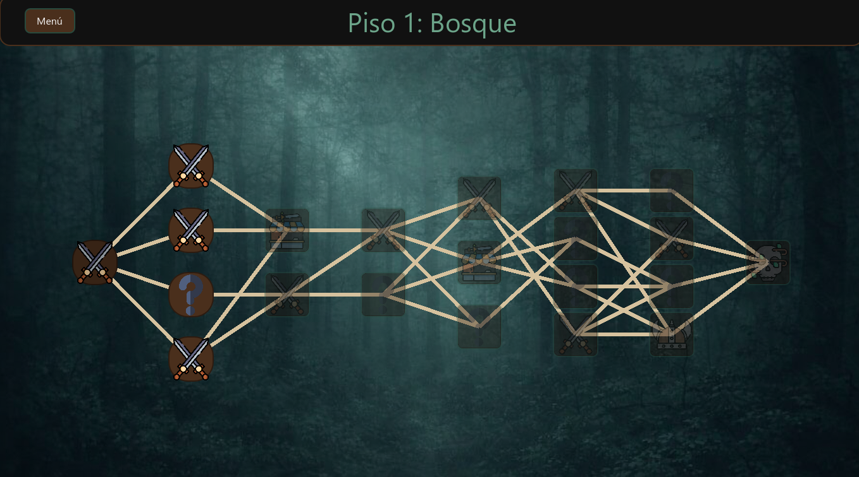
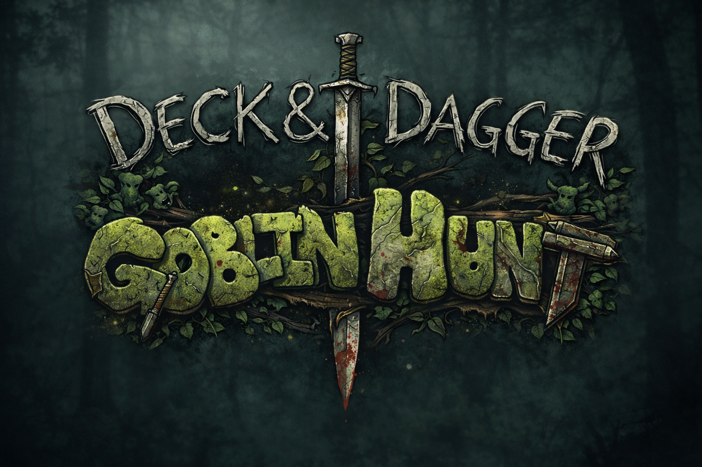
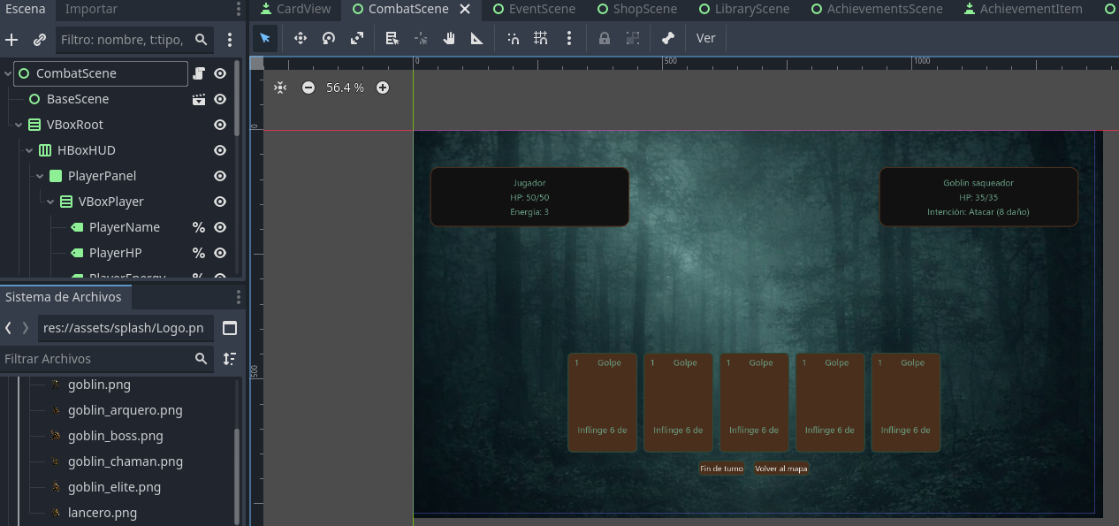
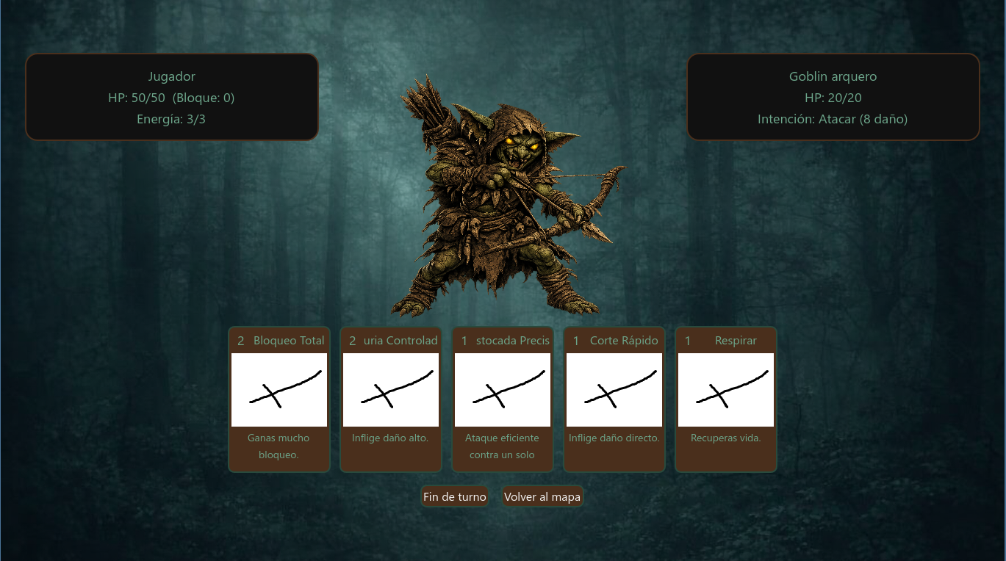
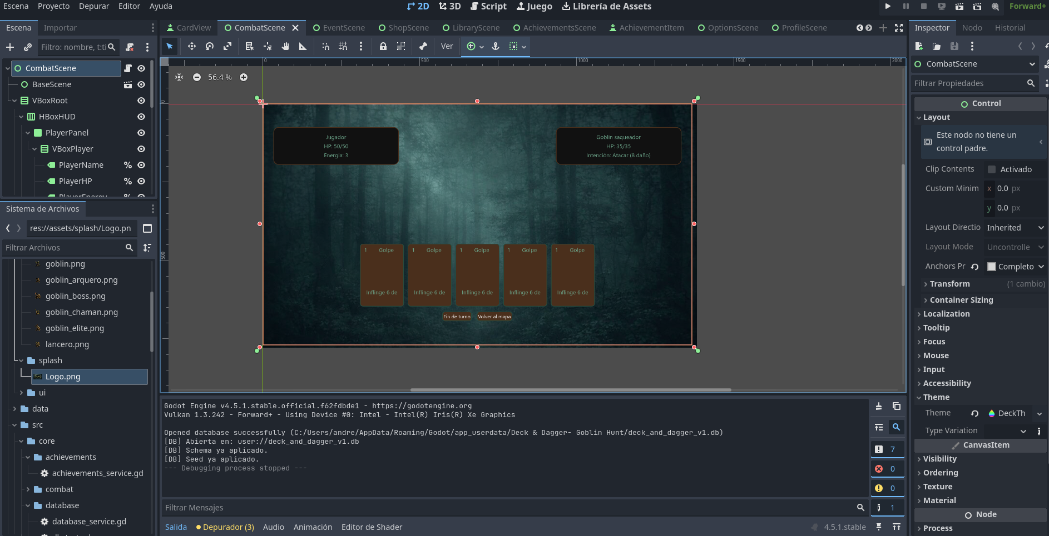
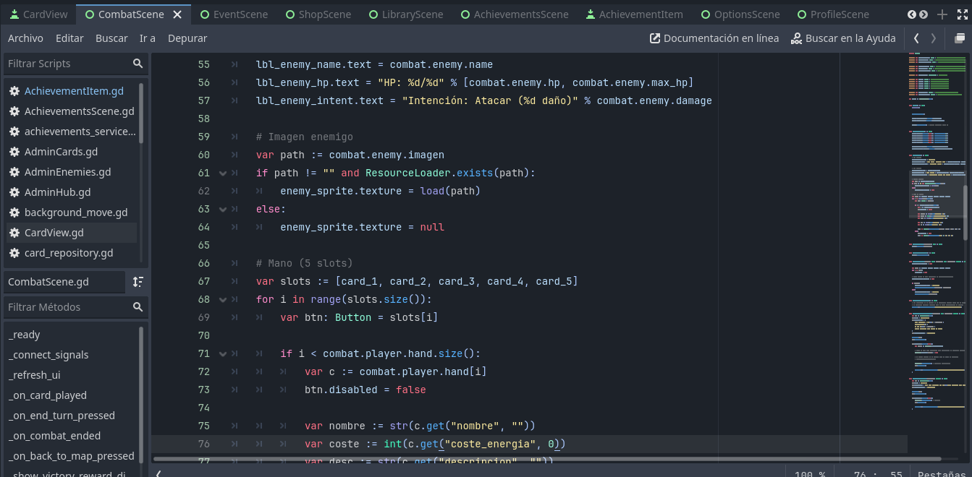
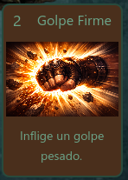
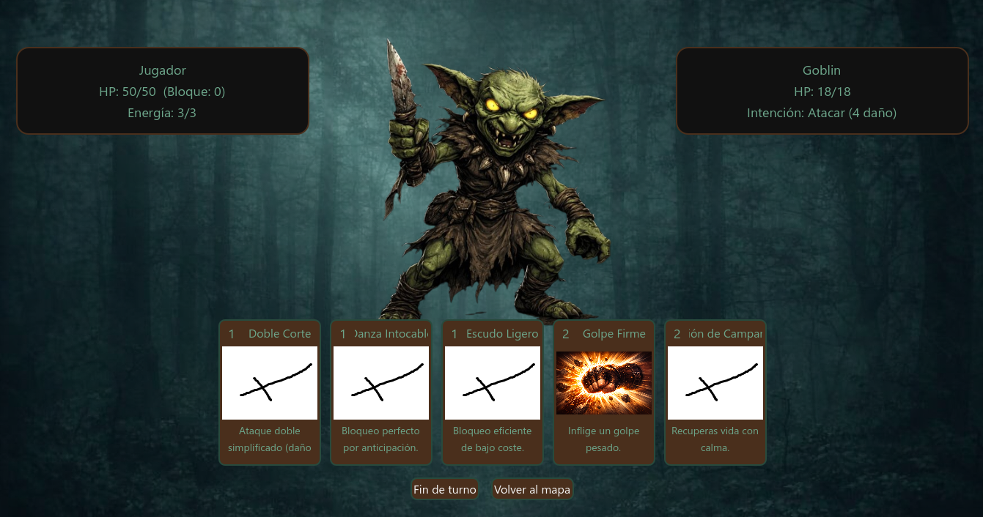
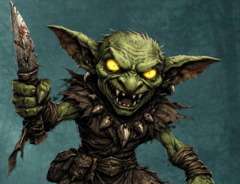
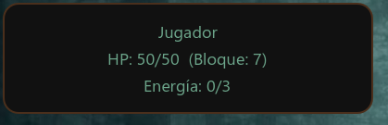
Deck&Dagger: Goblin Hunt
Videojuego roguelike deckbuilder
CPIFP BAJO ARAGÓN de Alcañiz
Familia Profesional
Proyecto Fin de Ciclo Desarrollo de aplicaciones multiplataforma
Andrés Serrano Modrego
CURSO 2025/2026
INTRODUCCIÓN
OBJETIVOS
Este póster presenta el proyecto Deck & Dagger: Goblin Hunt, desarrollado como Proyecto Fin de Ciclo del Grado Superior en Desarrollo de Aplicaciones Multiplataforma. El objetivo es dar a conocer el trabajo realizado, su enfoque técnico y su aplicación práctica dentro del sector del entretenimiento digital y los videojuegos.
Diseñar y desarrollar un videojuego funcional del género deck-builder.
Implementar un sistema de combate por turnos basado en cartas.
Aplicar persistencia de datos mediante base de datos SQLite.
Desarrollar una interfaz gráfica clara y usable.
Aplicar metodología ágil Scrum durante el desarrollo.
Integrar sistemas de progresión, recompensas y enemigos.
Documentar todas las fases del proyecto de forma profesional.
DESARROLLO Y RESULTADOS
Por qué este Proyecto
Paso 1 Análisis de requisitos y estudio de mercado.
Mapa de nodos
La industria del videojuego independiente está en continuo crecimiento y demanda productos innovadores, bien diseñados y técnicamente sólidos. Este proyecto permite aplicar conocimientos reales de programación, diseño de software, bases de datos y metodologías ágiles en un entorno creativo y profesional.
Paso 2 Diseño de la arquitectura, base de datos e interfaces.
Otros pasos o incidencias :
Ajustes en el sistema de combate.
Optimización de escenas y rendimiento.
Reorganización del diseño de la interfaz.
Combate
Técnicas y materiales usados en el Proyecto
Ventanas interfaz y de código
Motor: Godot Engine 4.5.1
Lenguaje: GDScript
Base de datos: SQLite
Metodología: Scrum + Kanban
Herramientas: GitHub, diagramas UML, prototipado de interfaces
EL proyecto en funcionamiento
Cartas personalizadas
Enemigos
Interfaz de personaje
El jugador inicia cada partida con un mazo básico y avanza por combates estratégicos por turnos, obteniendo cartas y recompensas que permiten mejorar su mazo. Cada partida es diferente, fomentando la rejugabilidad y la toma de decisiones tácticas.
VALORACIONES SOBRE EL PROYECTO
REFERENCIAS DE OTROS PROYECTOS
Existen videojuegos similares en el mercado como Pirates Outlaws o Slay the Spire, que han servido como referencia conceptual, aunque el proyecto presenta una implementación propia y adaptada a objetivos formativos.
Puesta en valor: Proyecto completo, funcional y escalable.
Coste económico: Bajo, utilizando software libre.
Innovación: Integración de base de datos y sistema de progresión en un juego indie.
Mejoras futuras: Nuevos modos de juego, más cartas y enemigos.
Dificultades: Gestión del estado del combate y diseño del sistema de cartas.
En un futuro próximo la idea es mejorar, pulir y añadir mecánicas para que sea un juego divertido, muy escalable y con aspecto profesional

